Slide 1
基于焊接工艺参数的
机器人焊接缺陷
智能预测系统
制造智能技术课程设计
Robotic Welding Defect Intelligent Prediction System
汇报人：李旺 班级：智造24.1

Slide 2
01 研究背景与意义
焊接质量监控痛点与智能化需求
目 录
02 系统方案设计
技术选型、B/S架构与API设计
03 数据资源构建
公开数据集、预处理与数据集划分
CONTENTS
04 系统实现与功能
算法模块、后端接口、前端交互
05 测试调试与总结展望
自动化测试、问题修复、未来方向
02 / 目录
Notes:
本次汇报分为五个部分：首先介绍研究背景与意义，然后是系统方案设计和数据资源构建，接着重点讲解系统实现与功能，最后是测试调试和总结展望。

Slide 3
研究背景与意义
机器人焊接是汽车制造、航空航天等高端制造业的核心工艺。电弧电压、焊接电流、焊接速度等7项参数的微小波动，都可能导致气孔、未熔合、飞溅等缺陷。
核心技术方向
01
数据预处理与特征工程
数据归一化处理，训练集与测试集划分
传统检测的三大痛点
02
监督学习分类
随机森林模型，二分类预测缺陷
滞后性强：焊后检测，缺陷已产生
效率低下：依赖人工目视，难以实时监控
成本高昂：无损检测设备昂贵，需专业人员
03
数据可视化
ECharts特征重要性图与分布饼图
本系统解决方案
基于机器学习的焊前缺陷预测，实现质量前置控制，辅助工艺人员及时调整参数。
三个技术方向均直接参与系统核心业务逻辑，非装饰性引入。
03 / 研究背景与意义
Notes:
机器人焊接是高端制造业的核心工艺，但传统焊后检测存在滞后性强、效率低、成本高三大痛点。本系统运用三个课程技术方向，通过机器学习实现焊前缺陷预测，将质量控制从"事后检测"转变为"事前预警"。

Slide 4
系统方案设计
技术选型
B/S 三层架构
层次 | 技术 | 选型理由
前端 | HTML+ECharts | 轻量，图表丰富
后端 | Python Flask | 与sklearn无缝集成
数据库 | SQLite 3 | 轻量，无需部署
算法 | scikit-learn | 课程标准库
模型 | 随机森林 | 抗过拟合，可解释
表示层
浏览器端 · 参数输入 · 结果展示 · ECharts可视化 · 历史记录
业务逻辑层
Flask服务 · RESTful API · 随机森林预测 · 参数优化 · 批量处理
数据层
SQLite数据库 · 预测记录持久化 · 模型文件 · 标准化器
设计原则：前后端分离，通过HTTP API通信；轻量级架构，一键启动无需复杂部署；模型与标准化器预加载，预测响应时间小于100ms。
04 / 系统方案设计
Notes:
系统采用B/S三层架构。表示层负责用户交互和可视化，业务逻辑层基于Flask提供RESTful API并承载随机森林预测和参数优化，数据层使用SQLite存储记录和模型文件。技术选型遵循轻量级、易部署原则，前后端通过HTTP API通信。

Slide 5
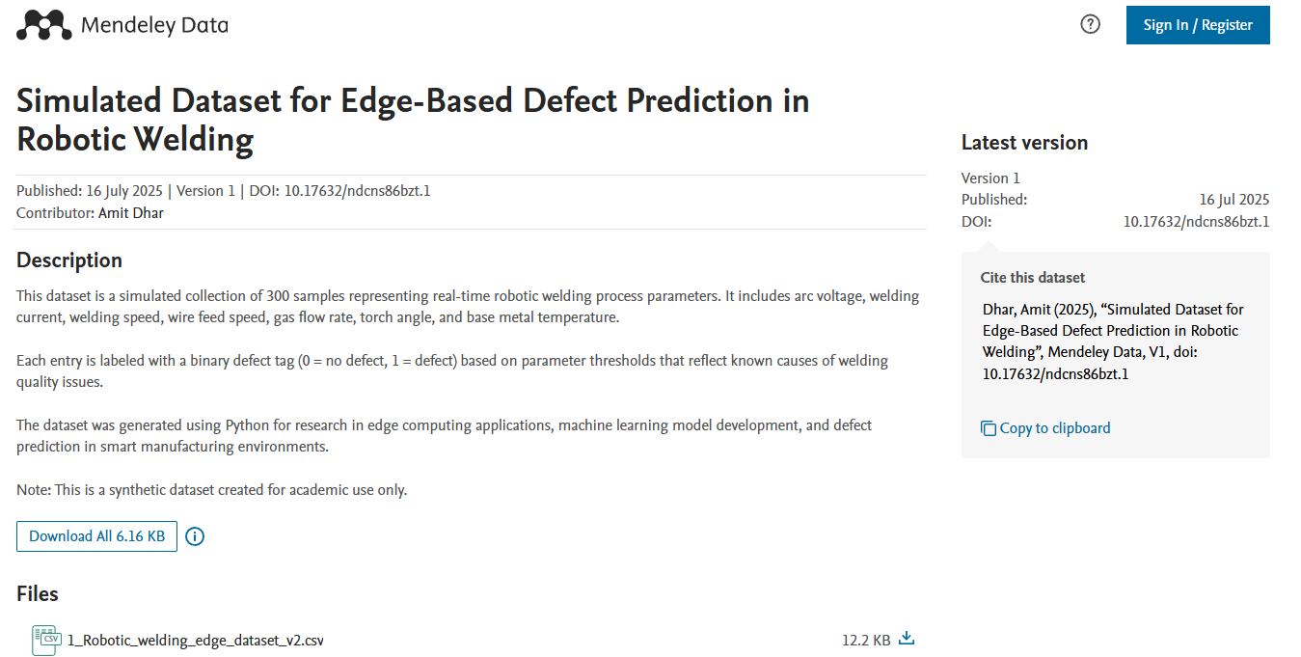
数据资源构建
数据集来源
7项工艺参数特征
● 电弧电压 (V) ● 焊接电流 (A)
● 焊接速度 (cm/min) ● 送丝速度 (m/min)
● 气体流量 (L/min) ● 焊枪角度 (°)
● 母材温度 (°C)
Mendeley Data 公开数据集
Simulated Dataset for Edge-Based Defect Prediction
DOI: 10.17632/ndcns86bzt.1
发布时间：2025年7月，Version 1
300
7
样本总数
工艺参数特征
数据预处理流程
数据归一化处理（统一量纲） → 7:3分层抽样划分（训练集210 / 测试集90） → 保留正负样本比例一致
05 / 数据资源构建
Notes:
数据集来自Mendeley Data平台，共300个样本，包含7项焊接工艺参数和二分类缺陷标签。预处理采用归一化消除量纲差异，按7:3分层抽样划分训练集和测试集，保证正负样本比例一致。

Slide 6
算法模块：随机森林分类
72.2%
混淆矩阵（测试集90条）
特征重要性 Top5
 | 预测正常 | 预测缺陷
实际正常 | 27 | 19
实际缺陷 | 15 | 29
电弧电压
16.3%
准确率 Accuracy
焊枪角度
15.6%
送丝速度
15.1%
75.9%
气体流量
14.2%
焊接电流
13.5%
召回率 Recall
70.4%
召回率高于精确率，模型更倾向于识别缺陷样本，符合质量控制场景"宁可误报不可漏检"的需求。
各参数重要性分布均匀，说明焊接缺陷是多因素耦合的结果。
精确率 Precision
73.0%
F1-Score
06 / 算法模型
Notes:
算法核心是随机森林分类模型，100棵决策树集成。在90条测试集上准确率62.2%，召回率65.9%高于精确率，符合质量控制场景需求。特征重要性分析显示电弧电压影响最大（16.3%），各参数分布均匀，说明缺陷是多因素耦合结果。

Slide 7
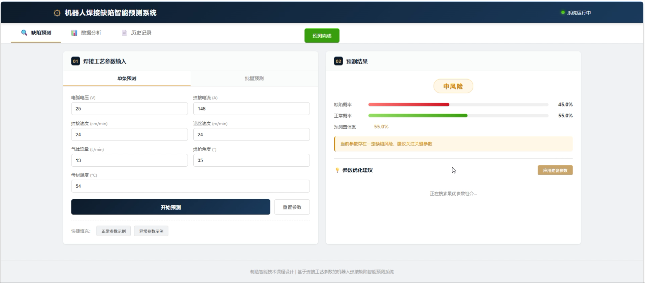
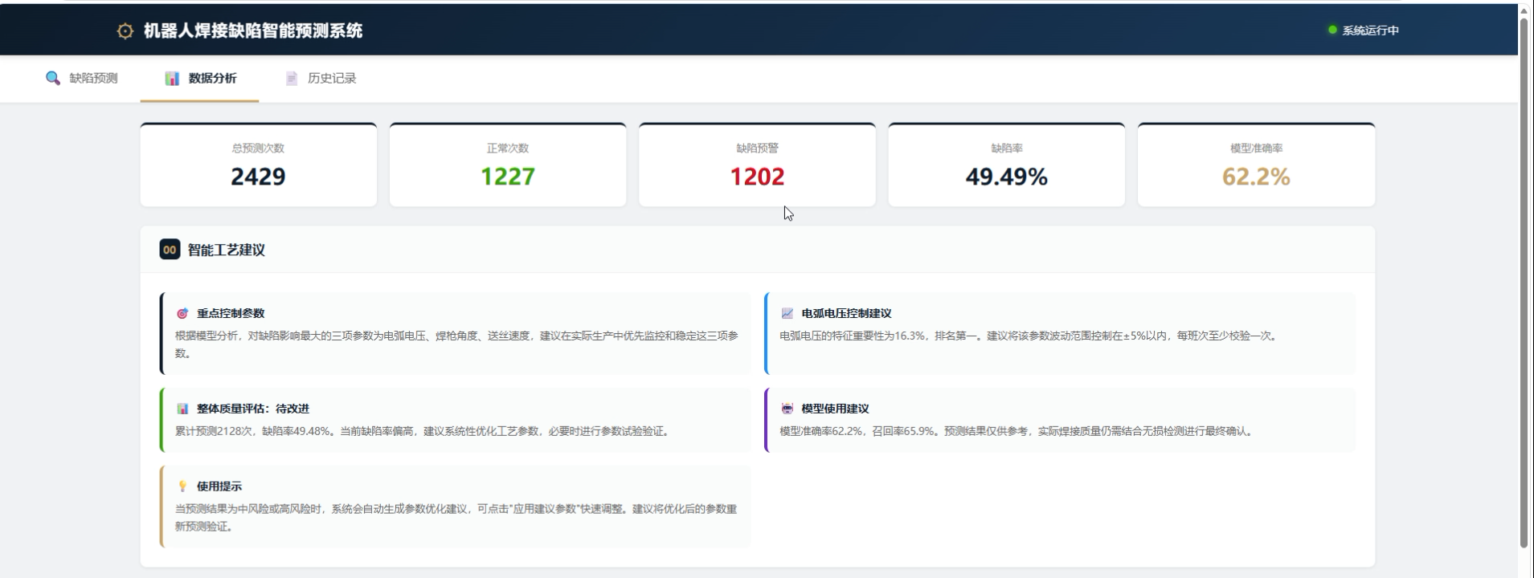
系统功能实现
01
智能缺陷预测
02
参数优化建议
03
批量预测与管理
04
数据分析与建议
随机森林模型输出缺陷概率
三级风险判定：低/中/高风险
避免非黑即白的绝对化结论
坐标下降法搜索最优参数组合
给出每项参数具体调整数值
一键应用，缺陷概率可降80%+
CSV导入，支持中英文列名
历史记录按批次折叠展示
预测结果可导出CSV
特征重要性柱状图+分布饼图
自动生成智能工艺建议
历史记录统计与趋势分析
07 / 系统功能实现
Notes:
系统实现了四大核心功能：智能缺陷预测采用三级风险判定，避免非黑即白；参数优化建议用坐标下降法搜索最优参数，一键应用后缺陷概率可大幅降低；批量预测支持CSV导入，历史记录按批次折叠管理；数据分析区自动生成智能工艺建议。后端基于Flask提供9个API接口，前端采用三分区Tab布局，数据用SQLite持久化存储。

Slide 8
测试与集成调试
集成测试验证
调试问题与修复
18/18
测试场景 | 风险等级 | 缺陷概率
正常工艺参数 | 低风险 | 11%
异常工艺参数 | 高风险 | 86%
问题1：非JSON请求返回500
修复：改用 get_json(silent=True)，空请求返回400而非500。
自动化测试全部通过
测试覆盖模块
问题2：特征名不匹配报错
修复：引入feature_map.json映射原始列名，保留特征名。
模型对正常与异常参数区分明显，三级风险判定符合预期。
✓ 模型加载与预测接口
✓ 参数校验与异常处理
✓ 参数优化建议接口
✓ 批量预测CSV导入
✓ 历史记录CRUD操作
✓ 特征重要性与统计接口
✓ 智能建议与导出功能
问题3：批量预测列名不识别
修复：扩展列名映射，支持中英文及多种命名变体。
08 / 测试与集成调试
Notes:
系统编写了18个pytest自动化测试用例，覆盖全部9个API接口和数据库操作，全部通过。集成测试验证了正常参数低风险（概率11%）、异常参数高风险（概率86%）。开发过程中解决了三个典型问题：非JSON请求处理、特征名映射、批量预测列名兼容。

Slide 9
总结与展望
已完成工作
不足之处
01 B/S架构焊接缺陷预测系统全栈开发
02 随机森林模型，准确率72.2%，召回率75.9%
03 9个API接口，含优化、批量、智能建议
04 三级风险判定，工业风前端，ECharts可视化
05 18项自动化测试全部通过，集成验证正常
06 代码推送GitHub，一键启动脚本部署
· 数据集为合成数据，规模仅300条，泛化能力有限
· 准确率72.2%仍有提升空间，未做超参数调优
· 仅支持二分类，未区分气孔、未熔合等缺陷类型
未来展望
→ 采集真实焊接工艺数据，扩充数据集规模
→ 尝试XGBoost、深度学习等模型，对比优化性能
→ 扩展多分类缺陷识别，支持缺陷类型细分
→ 接入实时传感器数据，实现在线监控预警
09 / 总结与展望
Notes:
本课程设计完成了从数据处理、模型训练到全栈系统开发的完整流程，18项测试全部通过。不足之处在于数据集规模较小、模型准确率有待提升、仅支持二分类。未来计划采集真实数据、尝试更多模型、扩展多分类识别并接入实时监控。

Slide 10
感谢聆听
THANK YOU FOR YOUR ATTENTION
敬请各位老师批评指正
Notes:
以上是我的全部汇报内容，感谢各位老师的聆听，恳请批评指正。

